Slide 1
RocksDB Benchmark Evaluation
2025.02.04
Presentation by Dayeon Wee, Seonghyeon Cho
wida10@dankook.ac.kr, 32194319@dankook.ac.kr

Slide 2
실험 환경
Write buffer size 변경
Wal size 변경
Key size 변경
Discussion
추후 방향(?)

Slide 3
1. 실험 환경
CPU: Intel(R) Core(TM) i7-12700K
DRAM: 128GB
SSD: NVMe
OS: Ubuntu-22.04.5 LTS
RocksDB: version 10.0.0

Slide 4
2. write_buffer_size 변경에 대한 가설
write_buffer_size가 작으면, MemTable이 빠르게 Flush되어 SST 파일로 이동 → Block Cache Miss 증가
write_buffer_size가 크면, MemTable이 더 오래 유지 → Block Cache를 조회할 필요성이 감소
️즉, write_buffer_size가 크면 Block Cache Miss가 감소할 가능성이 높음.

Slide 5
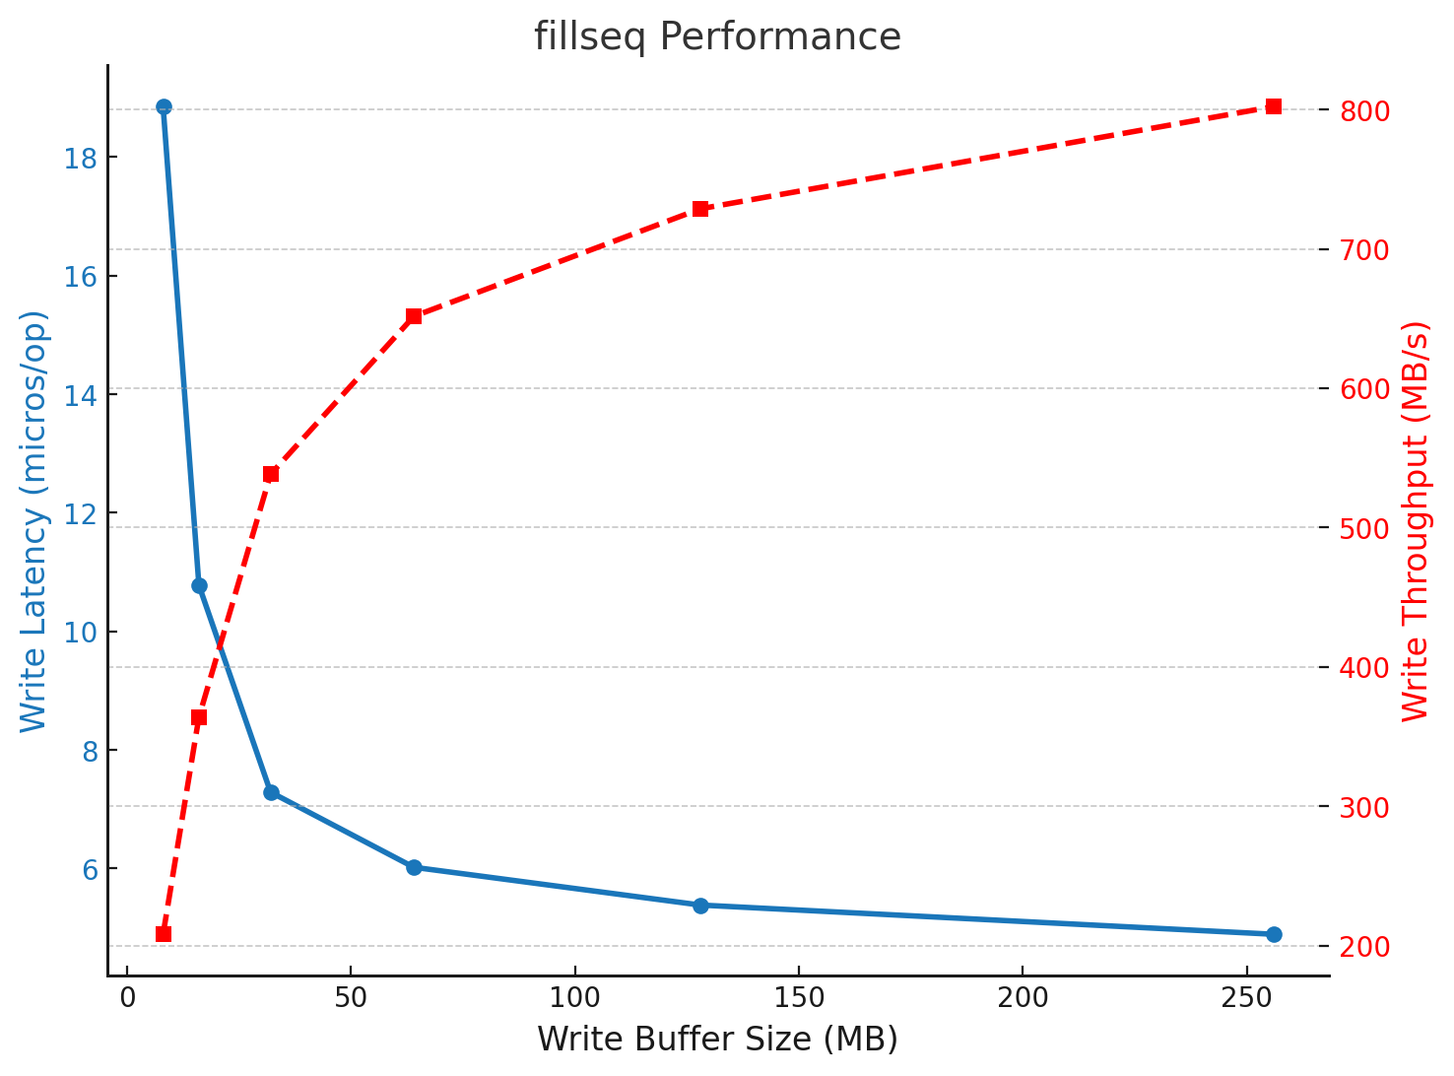
2. write_buffer_Size 변경
Write Latency (micros/op)
Write Throughput (MB/s)
Write_buffer_size default: 64MB value size: 4KB
-> [8, 16, 32, 64, 128, 256]
buffer size ↑
Throughput ↑ Latency ↓ Cache miss ↓ Flush Count ↓
WriteBufferSize | cache.miss | Flush COUNT
8MB | 996659 | 511
16MB | 992624 | 251
32MB | 984378 | 124
64MB | 980148 | 62
128MB | 965939 | 31
256MB | 901917 | 15

Slide 6
3. wal_size_limit_MB 변경에 대한 가설
WAL은 memtable의 크기와 같다고 알고 있음
만약 memtable이 flush 될 때마다 WAL을 지우고 새로 쓰는 과정을 반복한다면 성능 저하가 일어날 것 같았음
WAL size를 기존보다 좀 더 크게 설정하면 Batch Optimization이 되지 않을까 생각함
Notes:
여러 개의 연산을 한 번에 묶어서 write 하는 게 batch

Slide 7
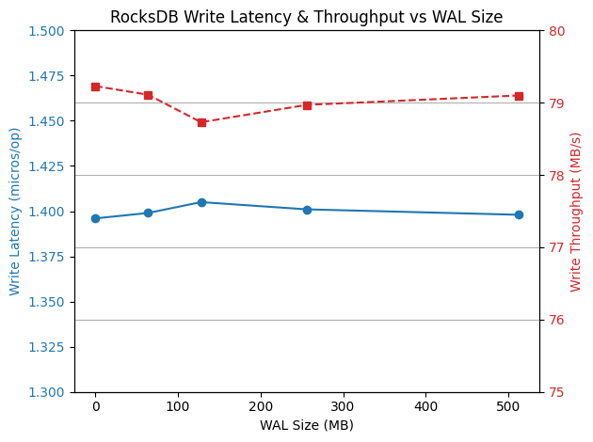
3. wal_size_limit_MB 변경
Write Latency (micros/op)
Write Throughput (MB/s)
Wal_size_limit_MB
: 0MB, 100MB, 200MB, 300MB, 400MB, 500MB
예상보다 성능 변화가 거의 없음
WAL은 순차적으로 기록해서
크기를 변경해도 성능 차이가 없음

Slide 8
3. wal_size_limit_MB 변경
--disable_wal=true 해본 결과…
WAL에 데이터를 기록할 필요가 없어져 추가적인 디스크 I/O가 발생하지 않아서 성능 향상

Slide 9
4. key_size 변경에 대한 가설
memtable
key size가 커진 만큼 더 많은 memtable이
flush 되어야하기 때문에 Latency는 늘어나서
전체적인 성능이 안 좋아질 것이라 예상
또한 compaction에도 영향이 있을 것이라 생각
- workload(key pattern)가 compaction에
큰 영향을 주지만, key size 또한 compaction에
영향을 줄 것이라 예상
key
value
key
value
key
value
key
value
key
value
key
value
key
value
key
value
memtable
key
value
key
value
key
value
key
value
Notes:
Kv-pair가 8개 존재했다면, 기존의 방법에서는 memtable 1개로 충분했지만
Key size를 만약 기존의 두 배만큼으로 했다면 그만큼 memtable이 더 필요할거임

Slide 10
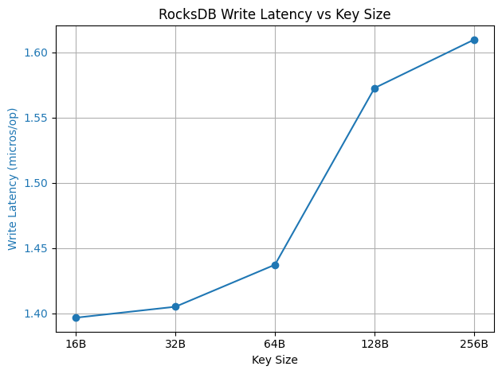
4. key_size 변경
Key_size: 16B, 32B, 64B, 128B, 256B
Value_size: 100B (default)
Key size ↑ Latency ↑
Bloom Filter와 Index Block
때문에 Write Latency 증가
Notes:
Bloom filter랑 index block 때문에 성능 저하
Object size는 고정해놓고, Kv 비율 왔다갔다 -> compaction overhead가 커지는지..?
stat
Statatics=1
Key size에 따른 compaction 보면 Compaction time 보면 알 수 있을듯

Slide 11
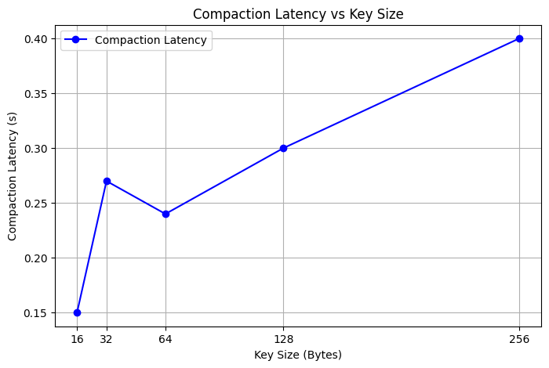
4. key_size 변경
Key_size: 16B, 32B, 64B, 128B, 256B
Value_size: 100B (default)
Key Size가 커질수록
MemTable Flush가 자주 발생
SST 파일 증가
Compaction 빈도 증가
Notes:
Bloom filter랑 index block 때문에 성능 저하
Object size는 고정해놓고, Kv 비율 왔다갔다 -> compaction overhead가 커지는지..?
stat
Statatics=1
Key size에 따른 compaction 보면 Compaction time 보면 알 수 있을듯

Slide 12
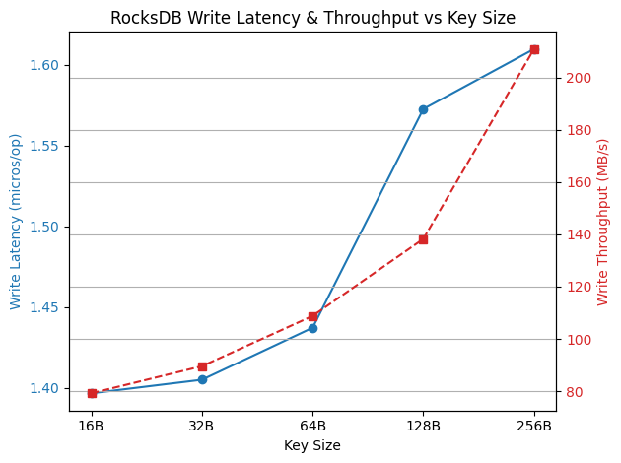
5. Discussion
memtable size는 default 그대로 써서 key size가 바뀐다고 한들 throughput은 크게 변화가 없을 것이라 예상
Key_size: 16B, 32B, 64B, 128B, 256B
Value_size: 100B (default)
Key size ↑ Throughput ↑ Latency ↑
- 왜 throughput이 늘어날까 !!
Write Latency (micros/op)
Write Throughput (MB/s)
Notes:
Bloom filter랑 index block 때문에 성능 저하
Object size는 고정해놓고, Kv 비율 왔다갔다 -> compaction overhead가 커지는지..?
stat
Statatics=1
Key size에 따른 compaction 보면 Compaction time 보면 알 수 있을듯
write 자체는 memtable에서 진행돼서
ops/sec 자체는 높음
- Memtable이 가득 차거나, compaction이
발생하면 전체 작업 시간이 길어짐
??

Slide 13
6. 추후 방향(?)
Object size는 고정해놓고, Key-Value 비율 조정
-> compaction overhead가 어떻게 되는지 분석
Key
Value
Key
Value
Key
Value
Notes:
앞서 본 key size 바꾸는 거에서 key의 고정 크기의 엔트리에서 key와 value 의 비율에 따른 compaction overhead를 보려고 함
앞에선 key size를 바꿔서 엔트리 사이즈가 계속 달라졌지만 담주엔 한 번 엔트리를 고정한 채로 진행해보려 함

Slide 14
To Be Continue…
Thank you!
Q & A ?
2025.02.04
Presentation by Dayeon Wee, Seonghyeon Cho
wida10@dankook.ac.kr, 32194319@dankook.ac.kr

